Slide 1



Trabalho final
Chat com threads
Afonso Uéslei Böing e Lucas Ramthum Vegini

Slide 2

O que são sockets
Socket é apenas um conceito, esse termo é usado para retratar um ponto de conexão para uma rede de computadores que usa o protocolo TCP/IP.
Quando é necessário que duas máquinas mantenham uma conexão, cada uma usa um socket. Sendo uma, o server ou servidor, que disponibiliza um socket e aguarda a conexão, enquanto a outra máquina é o cliente, que executa um socket para se comunicar com o servidor.

Slide 3
O que são threads
Thread é um pequeno programa que trabalha como um subsistema, sendo uma forma de um processo se autodividir em duas ou mais tarefas.
Essas tarefas múltiplas podem ser executadas simultaneamente para rodar mais rápido do que um programa em um único bloco ou praticamente juntas, mas que são tão rápidas que parecem estar trabalhando em conjunto ao mesmo tempo.

Slide 4
Requisitos funcionais
O sistema deverá permitir que o cliente se conecte no servidor.
O sistema deverá permitir que o usuário envie mensagem para todos os usuários.
O sistema deverá permitir que os clientes troquem mensagens exclusivas entre eles.
O sistema deverá informar o cliente quando um novo usuário entrar no chat.
O sistema deverá informar quando alguém deixar o chat.
O sistema não deverá permitir dois clientes com o mesmo nome de usuário.

Slide 5
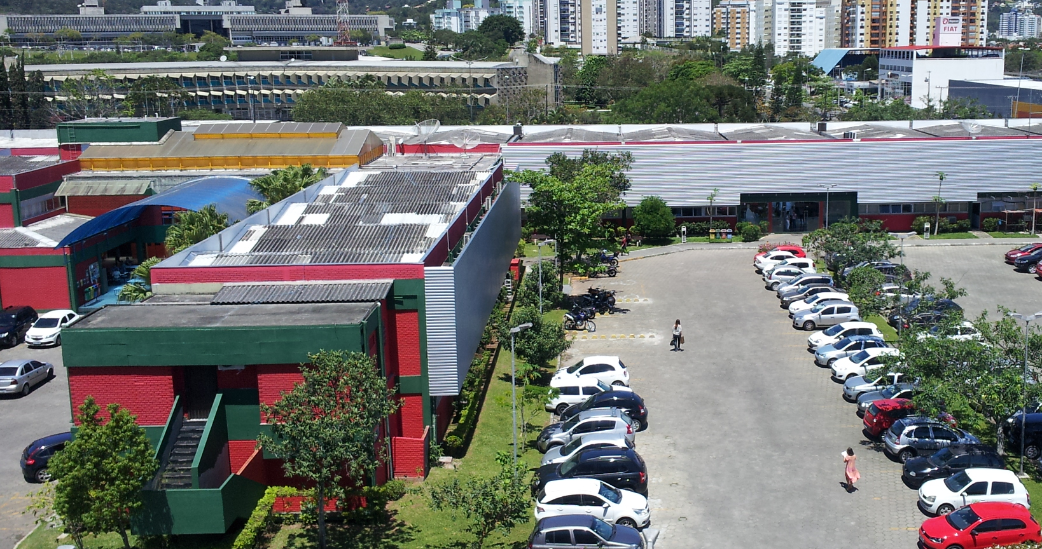
Diagrama de classes
Quando uma imagem merecer maior destaque, utilize este modelo de slide. Você pode adicionar uma descrição curta ou legenda aqui.

Slide 6
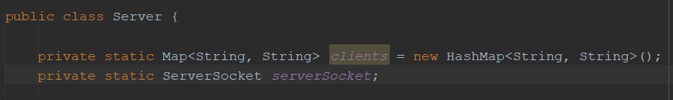
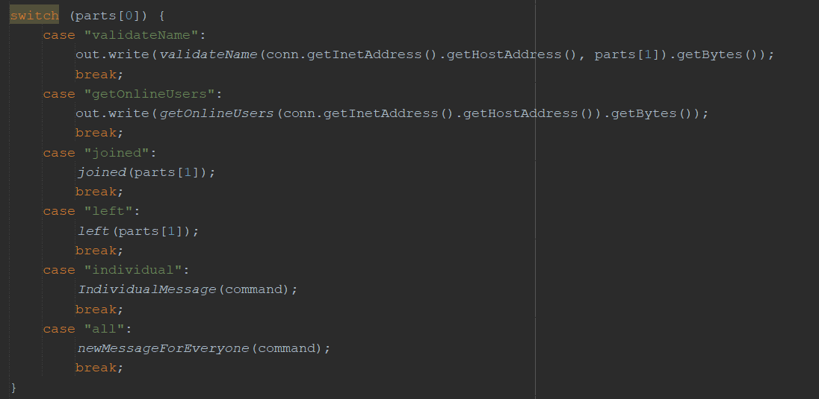
Classe Server

Slide 7
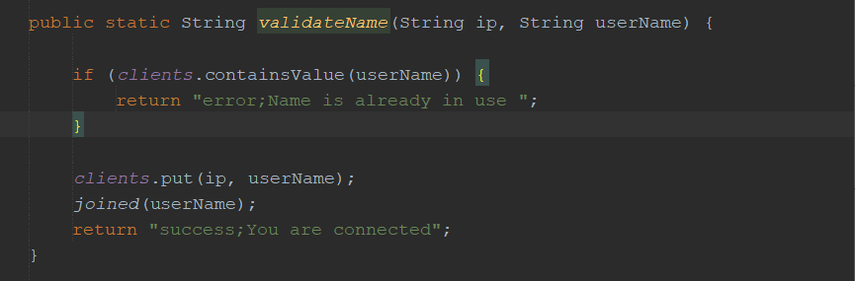
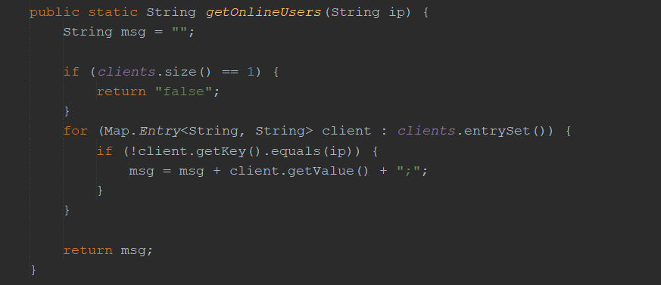

Slide 8
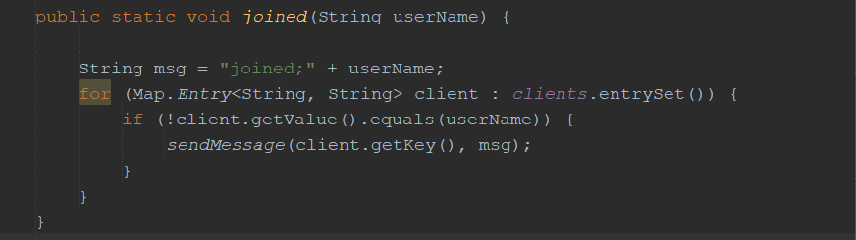
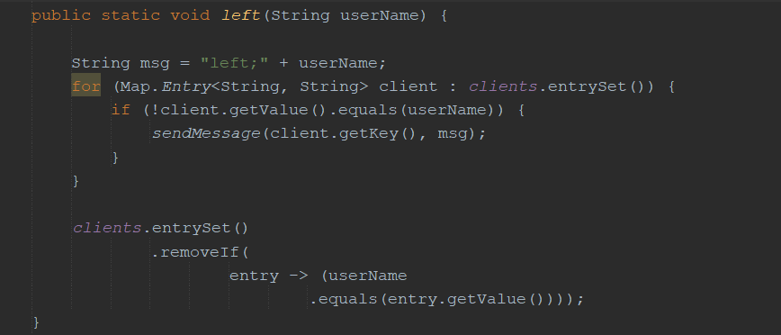

Slide 9
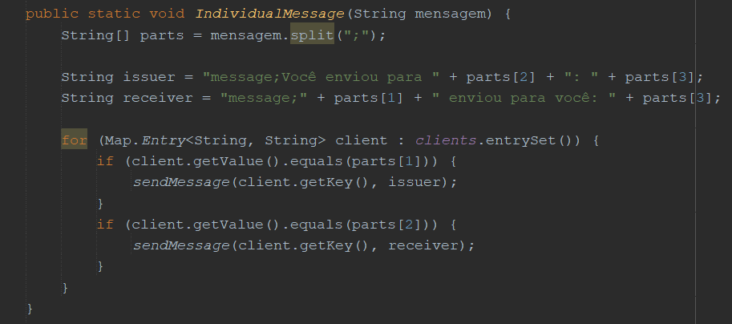

Slide 10
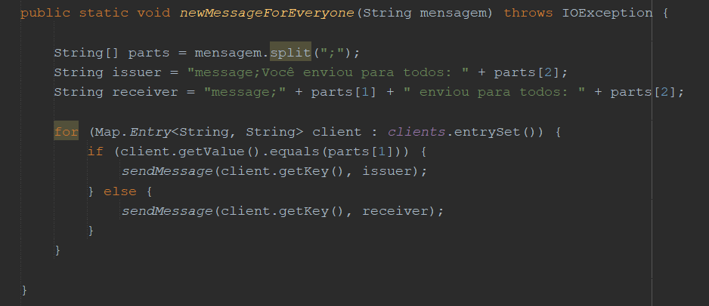

Slide 11
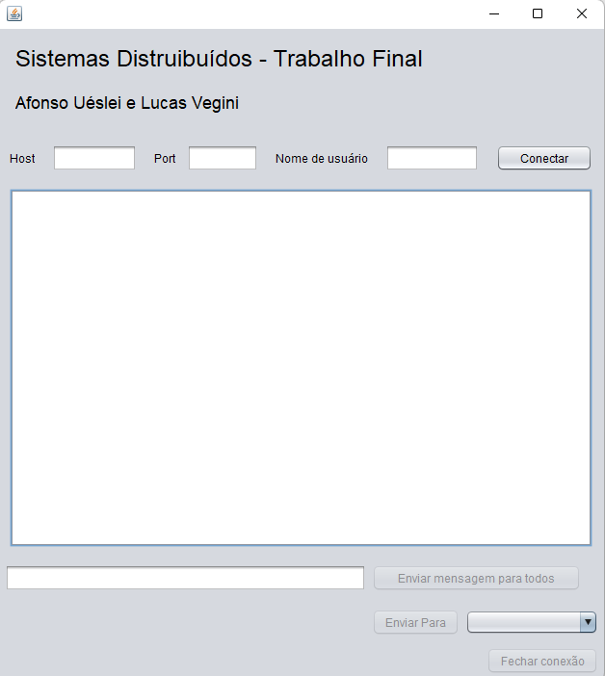
Classe Cliente - Interface

Slide 12
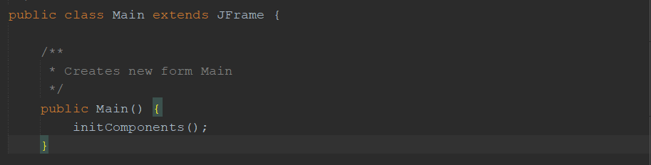
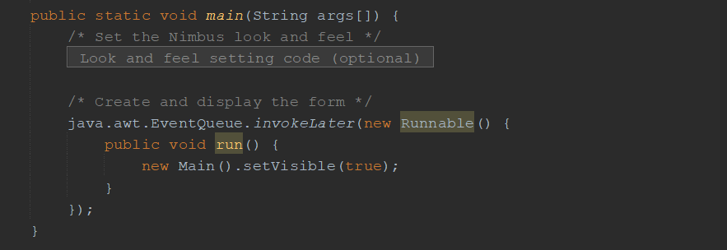
Classe Cliente

Slide 13
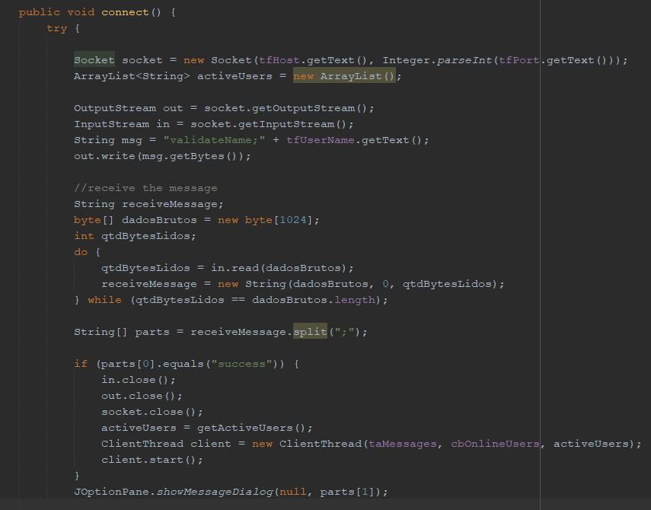

Slide 14
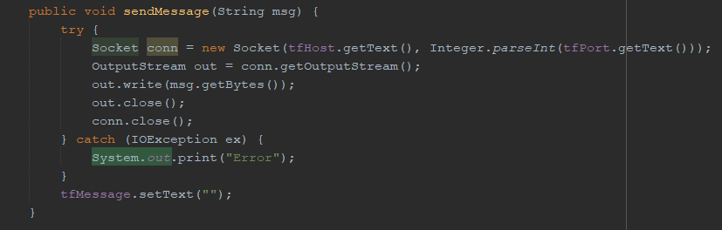

Slide 15
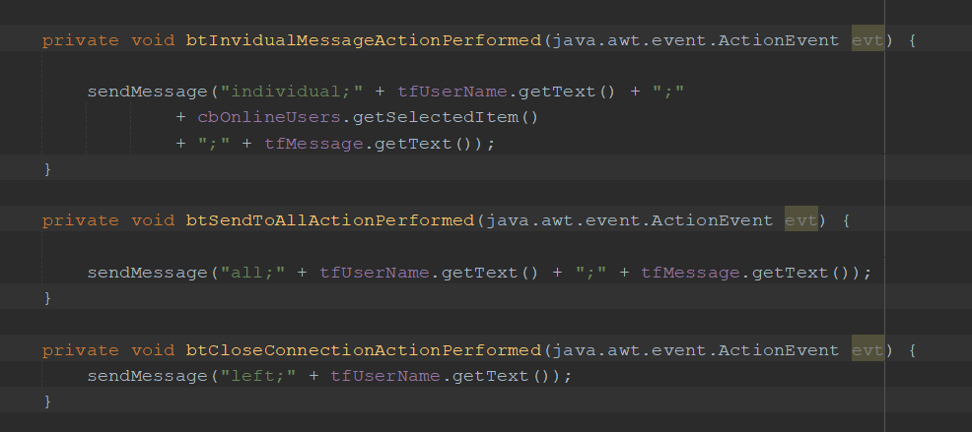

Slide 16
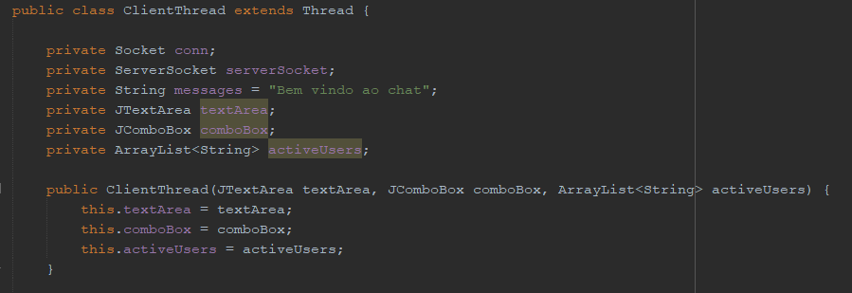
Classe Cliente - Thread

Slide 17
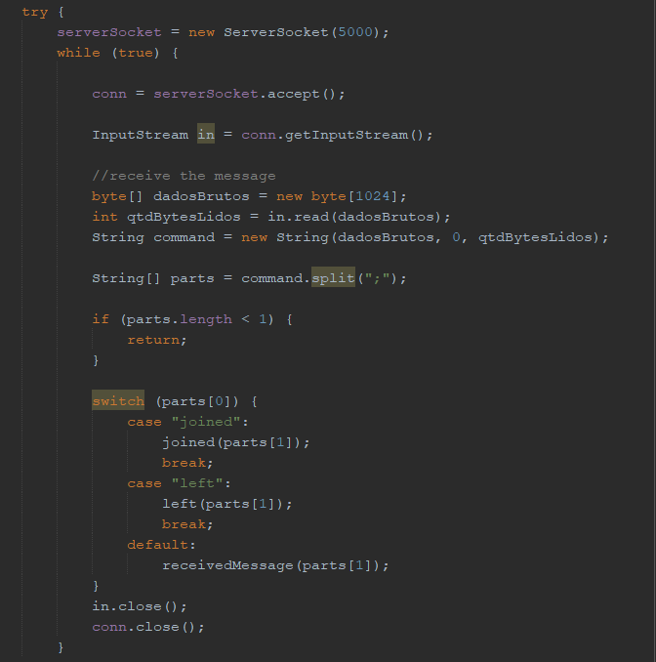

Slide 18
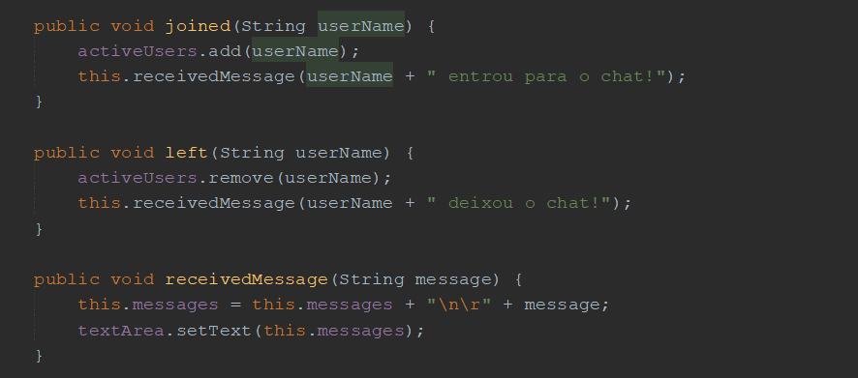

Slide 19
Obrigado
UDESC – Universidade do Estado de Santa Catarina
contato.udesc@gmail.com
www.udesc.br
www.facebook.com/udesc
(48) 3664-8000
Rua Madre Benvenuta, 2007, Itacorubi
Florianópolis - SC
CEP 88035-901

